Slide 1
研究テーマ意見交換会
北海道大学大学院 情報科学研究科 情報理工学専攻
修士2年 白川 稜

Slide 2
研究テーマ
木アンサンブルモデルを利用したグラフ分類回帰問 題に対する効率的アルゴリズムの検討
概要
学習に用いる部分グラフを適応的に探索・選択する 回帰木学習アルゴリズムと勾配ブースティングによ るアンサンブル学習の提案
キーワード
機械学習、グラフ分類回帰、部分グラフパターン探索、
回帰木、アンサンブル学習

Slide 3
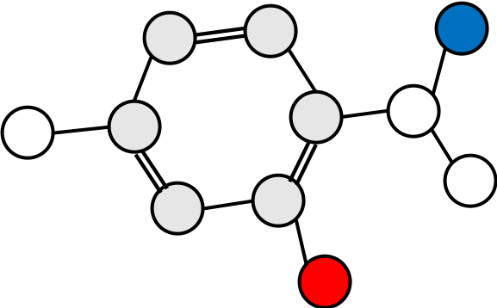
背景
グラフは広く用いられる重要なデータ構造
低分子化合物の構造式
RNA二次構造
自然言語処理における構文木
グラフデータからの教師付き学習
創薬の分野
生命科学や物質化学の分野

Slide 4
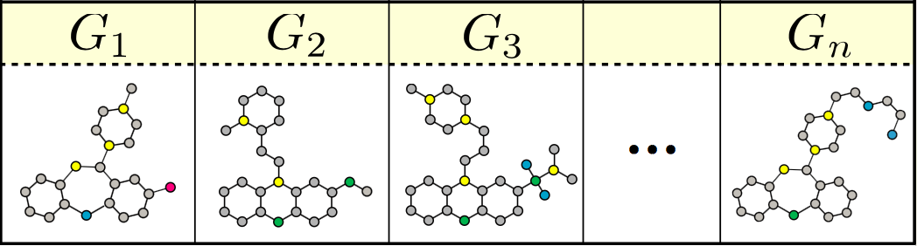

グラフ分類回帰問題
グラフを入力としてその性質を予測する予測器を学習
予測器
$$f$$

Slide 5
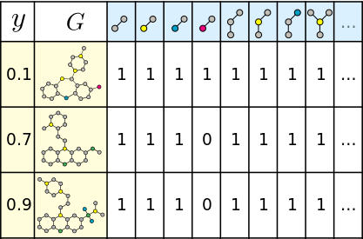
グラフ分類回帰問題
一般的に、特徴量として部分グラフの有無を利用
問題点
グラフサイズに対して部分グラフの総数は指数関数的に増加
ex) ノード数２５、エッジ数２８の分子に対して
部分グラフの総数は１００万以上

Slide 6
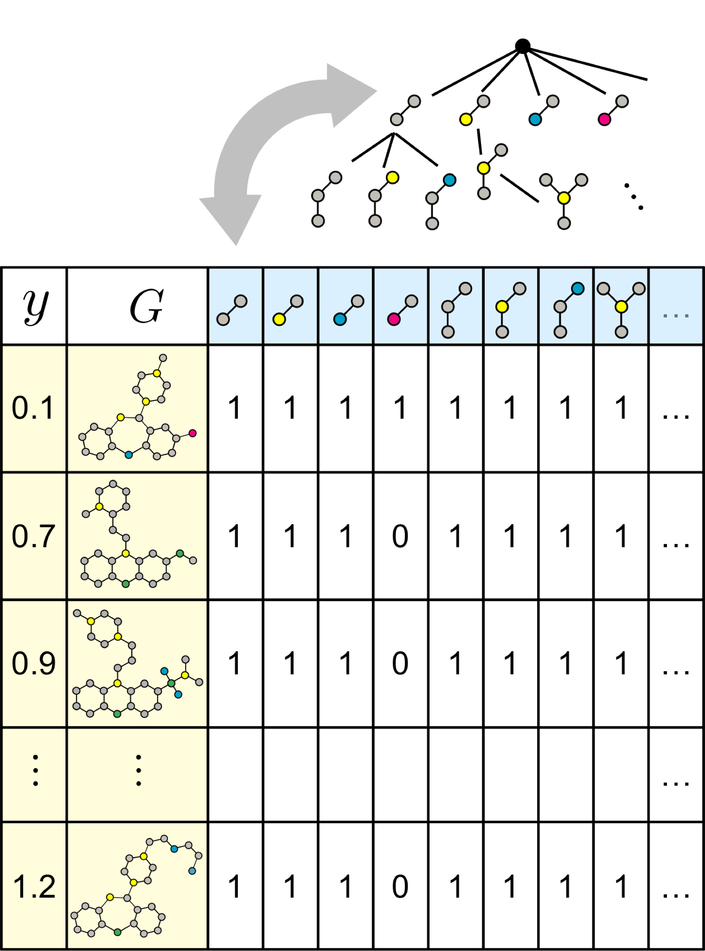
既存手法 ( 2step approach )
列挙木
① 特徴ベクトル作成
(部分グラフパターン探索)
注： グラフサイズ
頻出度等の制約あり
② 任意の学習モデル
問題点：重要な特徴を見落とす恐れ

Slide 7
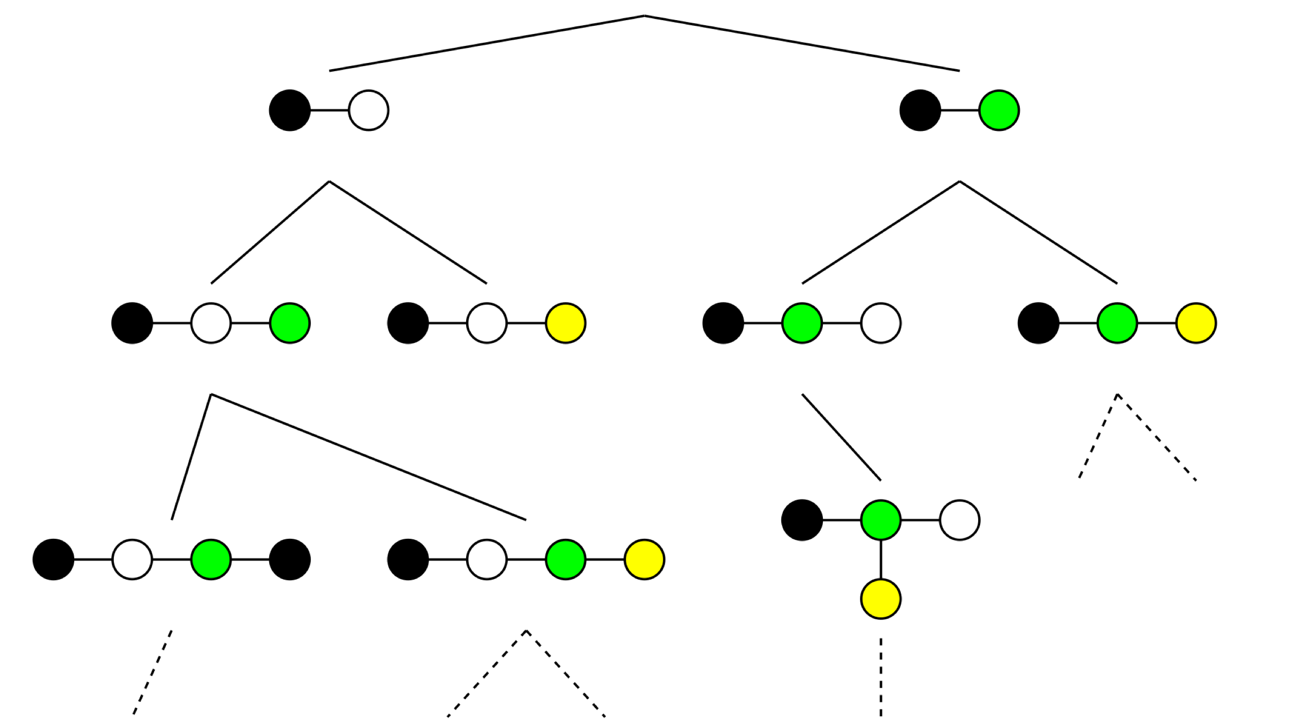
提案手法
モデルの学習と部分グラフ探索・選択を同時に行う
（陽に特徴ベクトルを作成しない）
回帰木
特徴探索
訓練グラフ集合
列挙木
含む
含まない
含む
含まない

Slide 8
部分グラフ探索
列挙木
回帰木の分割において最も不純度が低く
なるような部分グラフを探索する
不純度：二乗誤差和
列挙木の性質：子孫が親の拡大グラフ
子孫の探索により得られる不純度の下限値が計算可能
下限値を利用した探索の枝刈り
（現在の最良値 ＜ 子孫での下限値）

Slide 9
結果
学習に利用する特徴空間の削減
学習時間の削減

Slide 10
取り組みたいテーマ
自然言語処理、対話システム
マルチモーダルなより人間に近いコミュニケー ションのできるモデルの研究
全脳アーキテクチャのような神経科学的なアプ ローチ
機械学習、データマイニング、データ構造

Slide 11


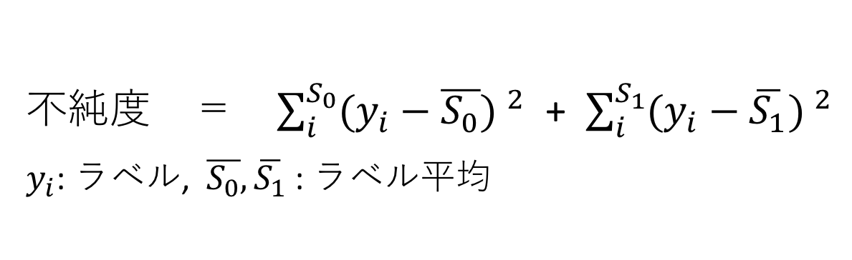

不純度
$$S$$
含む
含まない
$$S_{1}$$
$$S_{0}$$
不純度 ＝ $\sum_{i}^{S_{0}}{(y_{i}−\overline{S_{0}})} ^{2}$ + $\sum_{i}^{S_{1}}{(y_{i}−\overline{S_{1}})} ^{2}$
$y_{i}$: ラベル, $\overline{S_{0}}, \overline{S_{1}}$ : ラベル平均

Slide 12







下限値の計算
探索木の特徴：子孫 ($x′$) は親 ($x$) の拡大グラフ
$$G_{i} ⊉ x_{ } ⇒ G_{i} ⊉ x^{′} , x^{′}⊇x$$
含むグラフが含まない側に移る方向性しかない
含む ←
→ 含まない
$$G_{1}$$
$$G_{3}$$
$$G_{4}$$
$$G_{2}$$
$$G_{5}$$
$$G_{6}$$
任意のグラフの組み合わせを含まない側へ移したときの
不純度を全て計算すれば下限値が求まる

Slide 13
下限値の計算
組み合わせの数は膨大
不純度が二乗誤差和であることを利用する
探索中の部分グラフパターンを含むグラフ集合において
ラベルの値で昇順、降順ソートし一つずつ移動
線形時間で下限値の計算が可能

